Slide 1

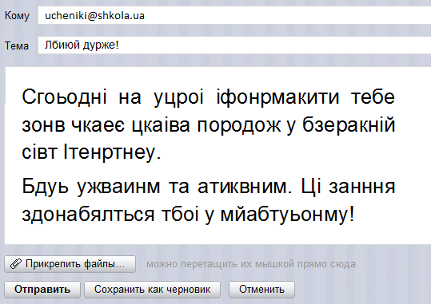

Slide 2

Безпечна робота в Інтернеті при електронному листуванні
Урок з теми: “Інтернет”
Предмет: Сходинки до інформатики” 2-4 кл.

Slide 3


Slide 4

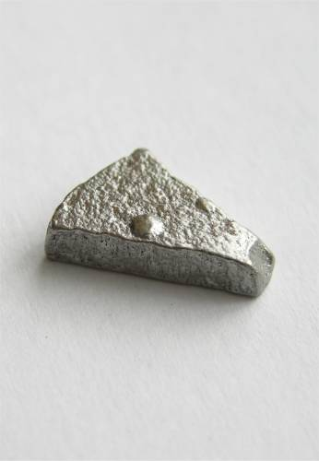
Логічні вправи
Що легше – 1 кг вати або 1 кг заліза?

Slide 5
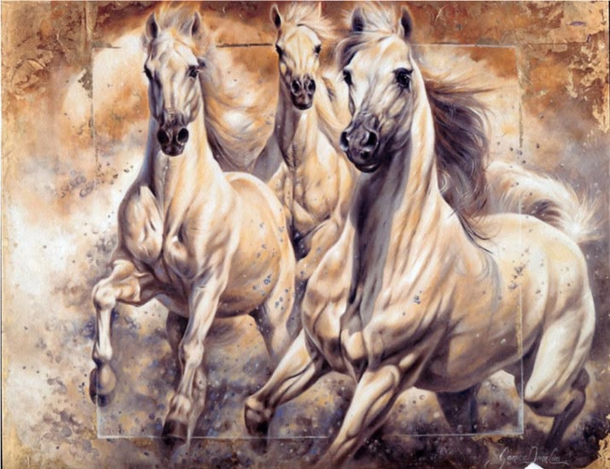
Логічні вправи
Трійка коней пробігла 15 км. Скільки кілометрів пробіг кожен кінь?

Slide 6
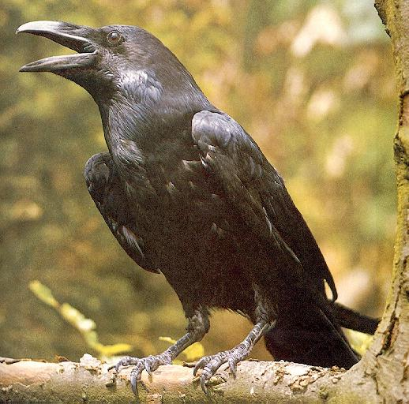
Логічні вправи
Що станеться з вороном, коли йому виповниться два роки?

Slide 7
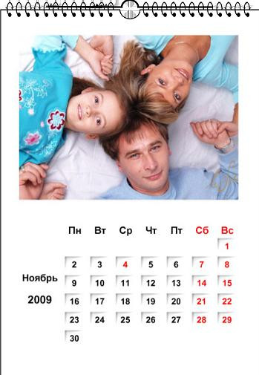
Логічні вправи
12 місяців – скільки це?

Slide 8

Логічні вправи
Коли ви дивитеся на 2, а говорите 14?

Slide 9
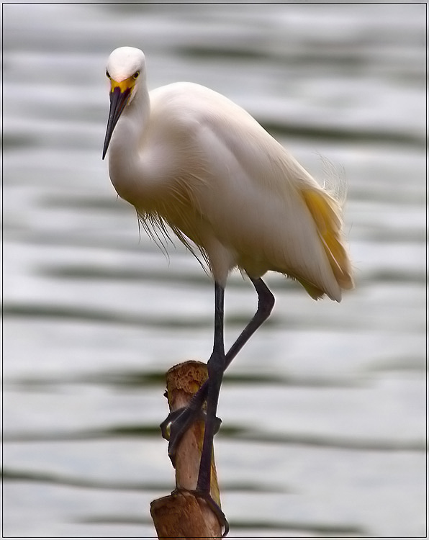
Логічні вправи
Якщо чапля стоїть на одній нозі, то важить 15 кг Скільки вона важитиме, якщо встане на 2 ноги?

Slide 10
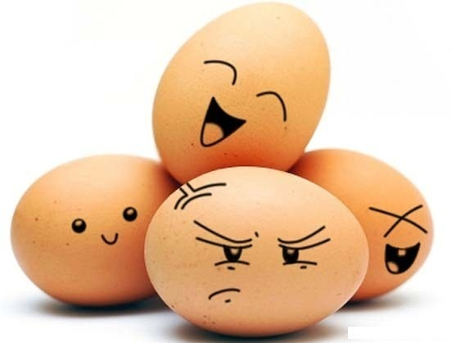
Логічні вправи
Яйце вариться 10 хвилин. Скільки часу буде потрібно, щоб зварити 5 яєць?

Slide 11

Логічні вправи
Яка пора року буває 2 рази в році?

Slide 12
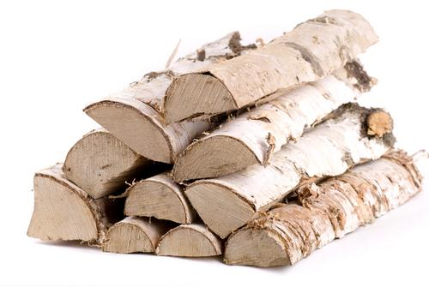
Логічні вправи
Колоду розпиляли на 3 частини. Скільки зробили розпилів?

Slide 13

Логічні вправи
Чотири роки тому Саші було 8 років. Скільки років буде Саші через 5 років?

Slide 14

Логічні вправи
У Олі було 18 рублів. Вона витратила з них стільки ж, скільки залишилося. Скільки рублів залишилося у Олі?

Slide 15
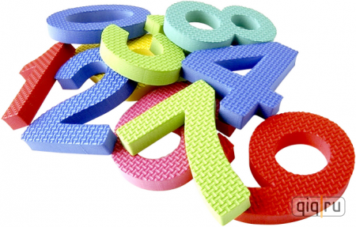
Логічні вправи
Продовжите числовий ряд:
26, 23, 20.

